Slide 1
Elixir
Потоки. Память. Сеть
Выполнили:
Умнов С. А.
Карасев В. А.
Пучкин И. А.
Преподователь:
Иванов Д. Ю.

Slide 2
Потоки (stream)
Так называемые «ленивые перечисления», которые позволяют обрабатывать данные по мере необходимости, а не сразу загружать их в память
Полезны при работе с гигантскими данными или бесконечными последовательностями
Характеристики потоков:
Ленивость: потоки не выполняют вычисления, пока их результаты не понадобятся => экономия памяти и ресурсов
Составление контейнеров: Потоки легко связываются в цепочки операций, упрощая обработку данных

Slide 3
Модули для работы с потоками
Stream: Предоставляет функции для ленивых вычислений
Enum: Работает с данными, используя строгую (жадную) обработку. Потоки часто завершаются вызовом функций из модуля Enum
Создание потоков:
stream = Stream.map([1, 2, 3, 4], fn x -> x * x end) IO.inspect(Enum.to_list(stream)) # [1, 4, 9, 16]
stream = Stream.iterate(0, &(&1 + 1))
Enum.take(stream, 5) |> IO.inspect() # [0, 1, 2, 3, 4]

Slide 4
Операции с потоками
Stream.map: Применяет функцию к каждому элементу потока
Stream.filter: Фильтрует элементы потока по условию
Stream.flat_map: Преобразует каждый элемент в коллекцию и объединяет их
Stream.chunk_every: Разделяет поток на чанки фиксированного размера
stream = Stream.map([1, 2, 3, 4], fn x -> x * x end) IO.inspect(Enum.to_list(stream)) # [1, 4, 9, 16]
stream = Stream.chunk_every(1..10, 3)
IO.inspect(Enum.to_list(stream) # [[1,2,3], [4,5,6], [7,8,9], [10]]

Slide 5
Пример конвейера потоков
Задача: Файл с числами, разделенными пробелами. Нужно считать, удвоить и вывести только числа, большие десяти.
File.write!("numbers.txt", "1 2 3 4 5 6 7 8 9 10")
File.stream!("numbers.txt")
|> Stream.flat_map(&String.split(&1, " "))
|> Stream.map(&String.to_integer/1)
|> Stream.filter(&(&1 > 5))
|> Stream.map(&(&1 * 2))
|> Enum.to_list()
|> IO.inspect() # [12, 14, 16, 18, 20]

Slide 6
Управление памятью в Elixir (1/2)
Elixir работает на Erlang VM (BEAM), которая использует автоматическое управление памятью.
BEAM использует сборку мусора для освобождения неиспользуемой памяти.
Процессы в Elixir изолированы и имеют свою собственную память.

Slide 7
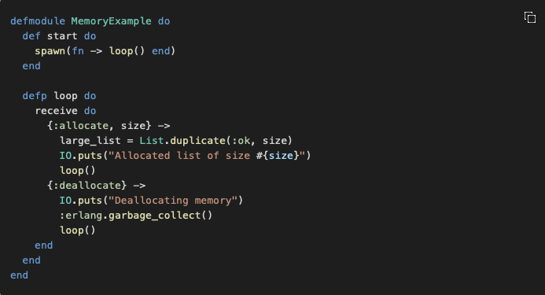
Управление памятью в Elixir (2/2)
Пример управления памяти:

Slide 8
Сборка мусора и оптимизация памяти (1/2)
Сборка мусора в BEAM происходит автоматически, но можно вручную инициировать её вызовом :erlang.garbage_collect/0.
Важно следить за использованием памяти, особенно в долгоживущих процессах.
Использование структур данных, таких как ETS (Erlang Term Storage), может помочь оптимизировать использование памяти.

Slide 9
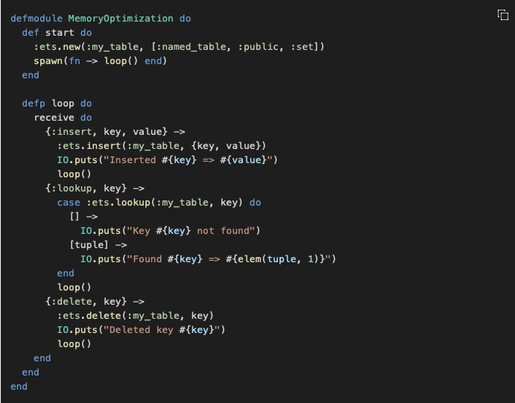
Сборка мусора и оптимизация памяти (2/2)
Пример на оптимизацию памяти:

Slide 10
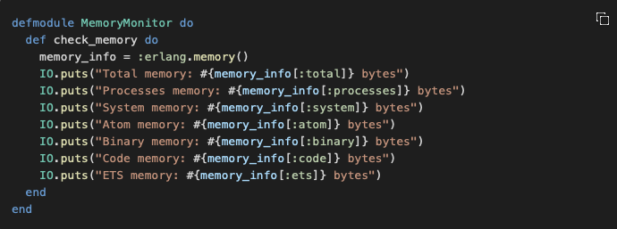
Мониторинг использования памяти
Для мониторинга использования памяти можно использовать встроенные инструменты Erlang, такие как :erlang.memory/0 и :erlang.system_info/1.
Эти функции предоставляют информацию о текущем состоянии памяти и помогают диагностировать проблемы.

Slide 11
Сетевое программирование
Модули :gen_tcp и :gen_udp в Elixir предоставляют низкоуровневый доступ к TCP и UDP сокетам соответственно. Эти модули позволяют создавать как серверы, так и клиенты, которые могут обмениваться данными через сеть.

Slide 12
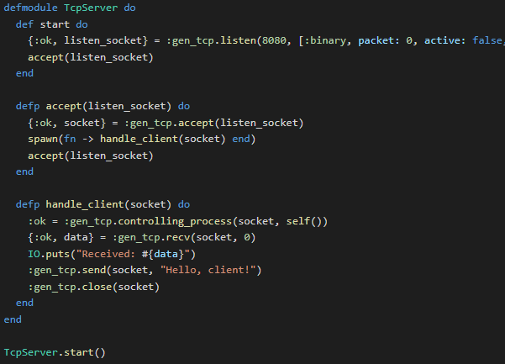
ТСР сервер

Slide 13
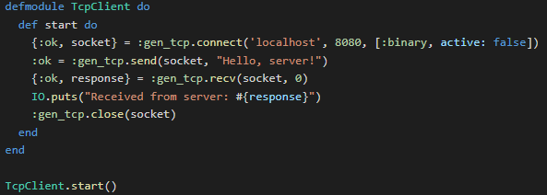
ТСР клиент

Slide 14
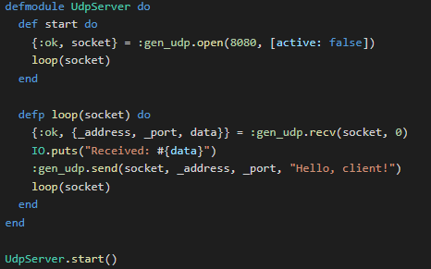
UDP сервер

Slide 15
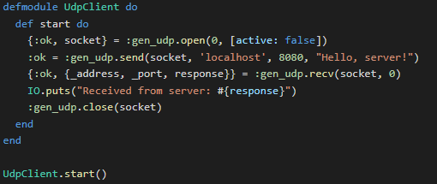
UDP клиент

